Slide 2
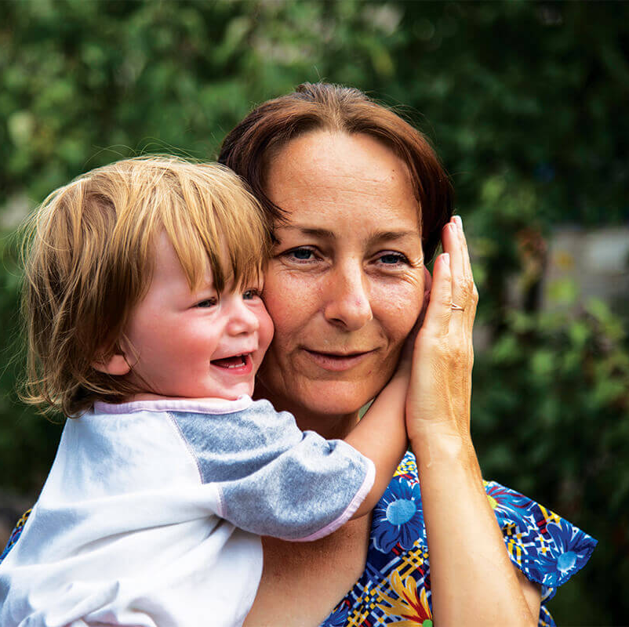
O njima
Pomažu djeci i mladima koji više ne mogu živjeti sa svojim obiteljima
Djeci i mladima pružaju topli dom i kvalitetnu skrb uz stručnu podršku
Jačaju obitelji kako bi spriječili napuštanje i zanemarivanje djece.

Slide 3
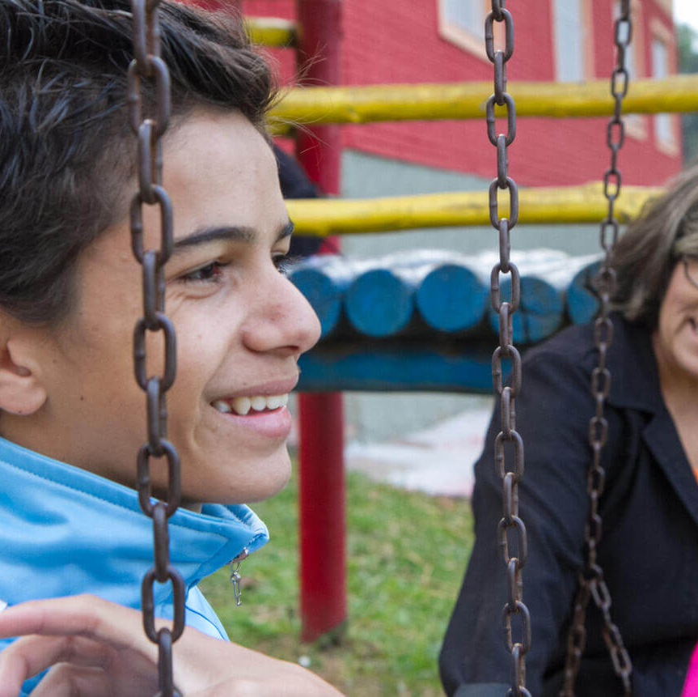
Zagovaraju prava sve djece i mladih
Svojim radom omogućuju da djeca i mladi odrastaju u ozračju ljubavi, sigurnosti i dostojanstva.

Slide 4
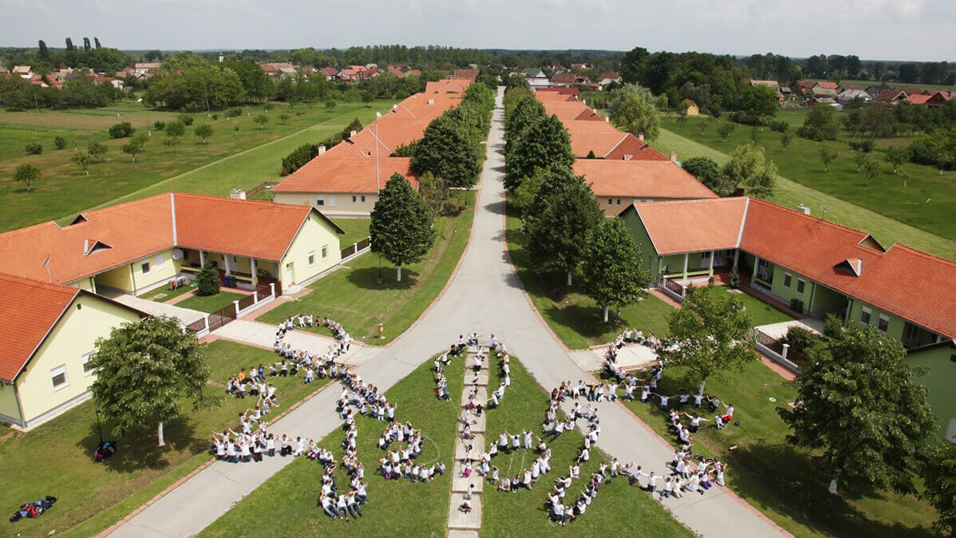
Danas, u 16 SOS kuća odrasta osamdesetero djece, koji čine zajedništvo u sigurnoj i brižnoj sredini koju zovemo Dječje selo. O djeci u SOS obiteljima brinu SOS mame, SOS tete, te stručni pomagači poput psihologa, pedagoga, socijalnih radnika. SOS obitelji uspostavljaju i njeguju veze s drugim obiteljima iz zajednice. Djeca iz SOS Dječjeg sela posjećuju svoje prijatelje, a obitelji iz lokalne zajednice provode slobodno vrijeme u šetnji ili igri na igralištu SOS Dječjeg sela

Slide 5
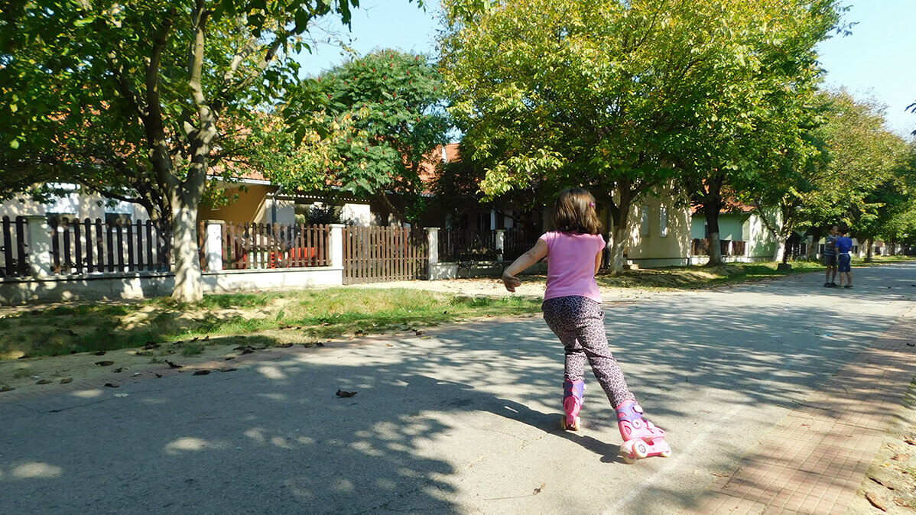
S.O.S Dječje selo - Video

Slide 6
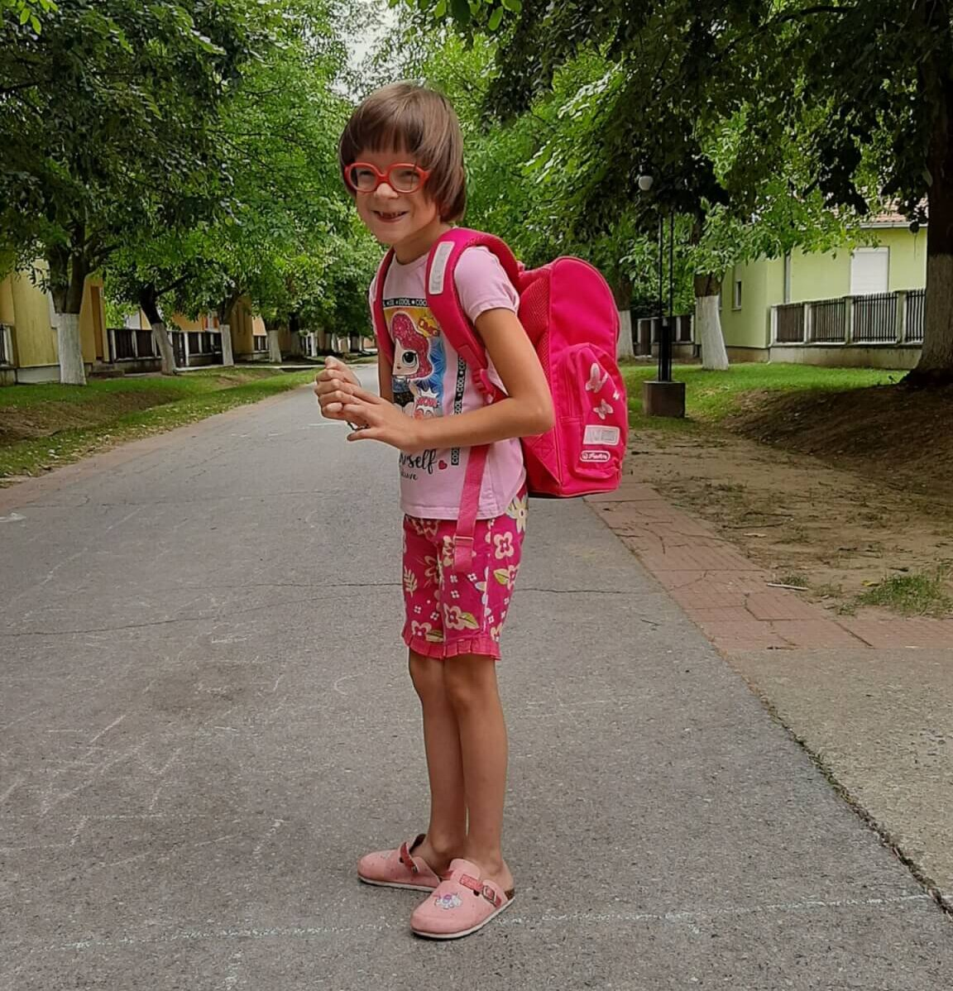
Korina
Korina je stigla u SOS Dječje selo prije sedam i pol’ godina. Smještena je u SOS obitelj zajedno sa četvero svoje braće koji su u Dječje selo došli dvije godine ranije. Osim što je jedina djevojčica u obitelji, jedina je koja nema para blizanca. Naime, njezina braća su dva para blizanaca.
Tijekom odrastanja imala je težak zadatak izboriti se za svoje mjesto među dečkima, a danas s osmijehom na licu može reći da kreće u prvi razred.
Korina je potpuno spremna za veliki početak novog i zahtjevnog razdoblja koje je pred njom. Ne pokazuje niti strah niti nervozu, jer uz SOS mamu pored sebe ima i svoje velike zaštitnike, koji su već najavili da će joj pomagati oko zadaća i drugih školskih obaveza.

Slide 7
Jana, Matija i Leon
Bio je sunčani Uskrsni ponedjeljak kada su Jana, Matija i Leon stigli u SOS Dječje selo. Mali, zbunjeni i pomalo prestrašeni od nove sredine u koju dolaze, imali su samo jedno drugog. U izazovnoj situaciji izdvajanja iz biološke obitelji ovi su mališani imali jedno drugog.
Njihova neraskidiva bratsko-sestrinska veza uvijek ih je činila jačim i zajedno su mogli svladati sve prepreke. Upravo tako je i danas. Šest godina kasnije ova trojka i dalje je nerazdvojna. Na život u SOS Dječjem selu brzo su se priviknuli, te stekli mnoštvo novih prijatelja.
Uz vašu pomoć možemo nastaviti stvarati obitelj za djecu bez odgovarajuće roditeljske skrbi.

Slide 8
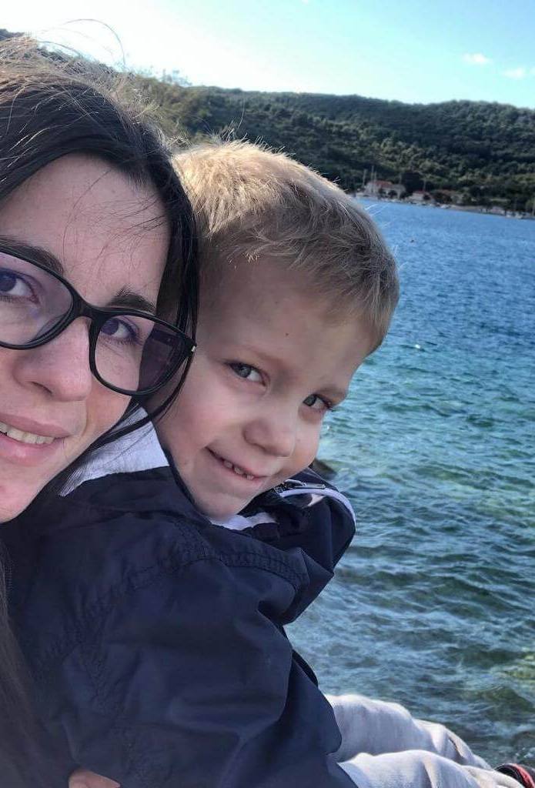
Marija
Kada je imala 10 godina Marija i njezin dvije godine mlađi brat Ivan izdvojeni su iz biološke obitelji, te su smješteni u SOS Dječje selo.
Kako kaže Marija, jasno se sjeća tog prosinca kada su stigli u Dječje selo. Bili su mali, zbunjeni i prestrašeni te, ‘im je jako nedostajala kuća i njihovi roditelji kakvi god da su bili’.
Srećom, imali su jedno drugog i to im je puno pomoglo. U samoj prilagodbi od iznimne važnosti bila je i njihova SOS mama Branka koja im je pružila toplinu doma i obiteljsko okruženje kakvo svako dijete zaslužuje.
“Oduvijek sam maštala da imam svoju obitelj u kojoj će vladati sklad i ljubav. To mi se i ostvarilo”, kaže sa smiješkom.

Slide 9
U SOS Dječjem selu Hrvatska ima još puno djece i mladih osoba koja dijele sličnu priču kao Korina, Jana, Matija, Leon i Marija.
Na njihovom putu ka odrastanju i vi im možete pomoći.
Sudjelujte u stvaranju brižnog doma za svako dijete.

Slide 10
OSOBNA HIGIJENA | SREDSTVA ZA ČIŠĆENJE | ODJEĆA I OBUĆA | ŠKOLSKI PRIBOR | SITNI INVENTAR
šampon za kosu | tekući sapun | čarape od vel. 28 do 45 | obična olovka | tave
gel za tuširanje | deterdžent za rublje | donje rublje vel od 2 do 15 god. | gumica | posteljina 140*200
zubna pasta | omekšivač za rublje | potkošulje za djevojke S,M,L | šiljilo | plahte na gumu 120*200
higijenski ulošci | sredstva za čišćenje kuhinje i kupatila | gaćice za djevojke S i M | tempere | ručnici 50*90
britvice, ženske i muške | papirnati ručnici | pidžame za djecu od 3 do 15 god. | mine za tehničku olovku | kalupi (tepsije) za kolače
gel za brijanje | tablete za perilicu posuđa | pidžame za djevojke S,M | glinamol | grablje za lišće
štapići za uši | sol za perilicu posuđa | donji dio trenirke S i M | šestar | kuhinjske krpe
papirnate maramice | sjajilo za perilicu posuđa | tajice veličina L | ljepilo u stiku | plahta 90*200
dezodorans u stiku/spreju, muški i ženski | tablete za čišćenje perilice | kabanica vel.L i S | A4 papir
regenerator za kosu | deterdžent za posuđe | zimska jakna | crni markeri
pelene br.6 | toaletni papir | ski odijelo | kemijska olovka
pelene br.5 | ajax za stakla |  | olovka piši-briši
pelene br 4. | sredstvo za pranje podova |  | bojice
dječja pasta za zube | vreće za smeće |  | kolaž
krema za djecu | metle |  | plastelin
 | domestos |  | ugljen
 | sanitar |  | tekuće ljepilo
 | jednokratne rukavice |  | selotejp

Slide 11
HVALA VAM!

